Slide 1
УРОК ФИЗИКИ «Свободное
падение»,
9- 10 класс
Рыбицкая В.А.,
МБОУ «Лицей №124», г. Барнаул

Slide 2
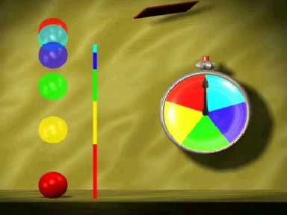
Актуализация знаний.
Падение тела вблизи поверхности земли
? Как движутся тела под действием постоянной силы?
?Что можно сказать о величине силы тяжести вблизи поверхности земли?
Свободно падающее
тело движется с постоянным ускорением, т.е. равноускоренно.

Slide 3
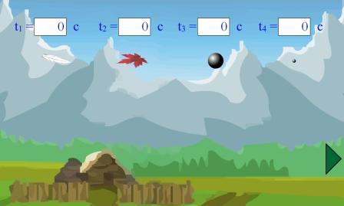
От чего зависит ускорение при свободном падении?
Галилей в конце ХVIв. изучал опытным путем падение тел, роняя тяжелые тела с башни.
Тела, независимо от их массы достигают земли почти в одно и то же время.

Slide 4
Проблемные опыты
Возьмите небольшой диск из бумаги и толстого картона, отпустите порознь и друг на друге. Почему разный результат?
Лист бумаги скомканный и ровный. Массы одинаковые, а время падения разное. Почему?

Slide 5
Целеполагание:
Выяснить как падают тела, от чего зависит время падения, что будет если не учитывать сопротивление воздуха.

Slide 6
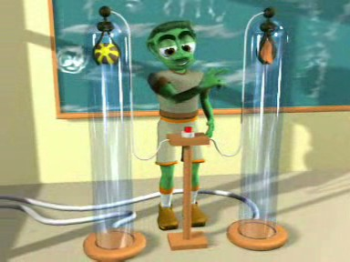
От чего зависит ускорение при свободном падении?
В стеклянной трубке помещены птичье перо, кусок пробки, дробинка.
? Как они будут падать если воздух есть в трубке?
? Как они будут падать если воздух в трубке откачать?

Slide 7
Выводы:
Особенностью свободного падения является то, что все тела в данном месте земли падают с одинаковым ускорением, их ускорение не зависит ни от плотности, ни от массы, ни от формы тел.

Slide 8
Основные формулы и графики при движении вниз
Ускорение свободного падения на Земле приблизительно равно: g = 9,81м/с². Ускорение свободного падения всегда направлено к центру Земли

Slide 9
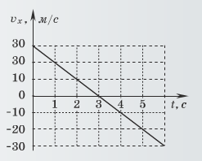
Задачи ЕГЭ и ГИА
Камень брошен вертикально вверх. На графике изображена зависимость проекции скорости от времени. В какой момент времени камень достиг наибольшей высоты?
Тело брошено вертикально вверх со скоростью 20 м/с. Чему равны его скорость и ускорение в верхней точке траектории? Чему равны максимальная высота и время подъема?
Во сколько раз надо увеличить скорость брошенного вертикально вверх тела, чтобы высота подъема увеличилась в 4 раз?

Slide 10
Рефлексия
Что на уроке было новым? Что было главным? Что было интересным? Что вызвало затруднения? Оцените свои учебные достижения.

